Slide 1
AI 新闻
Announced July 28, 2015 at IJCAI:
Autonomous Weapons:
an Open Letter from AI & Robotics Researchers
http://futureoflife.org/AI/open_letter_autonomous_weapons
“Autonomous weapons select and engage targets without human intervention.”
“Starting a military AI arms race is a bad idea.”
BBC – The Now Show commentary (5:50)

Slide 2
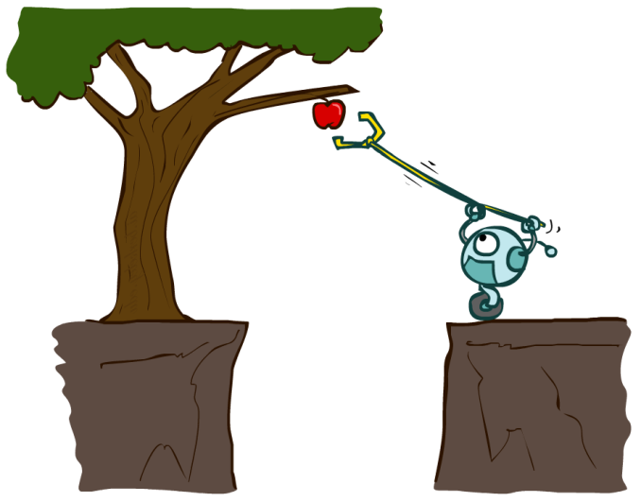
人工智能： 智能体和环境

Slide 3
提纲
智能体和环境
合理性
PEAS（性能指标，环境，促动器，传感器）
环境类型
智能体类型

Slide 4
智能体和环境
Agent
Environment
Sensors
Percepts
?
Actuators
Actions

Slide 5
智能体和环境
一个智能体通过自身的传感器感知环境，并通过自身的促动器去相应的行动。
人是智能体
传感器 = 视觉，听觉，触摸，嗅觉，味觉，主体感觉
促动器（激励器） = 肌肉，分泌物质，大脑状态的改变
口袋计算器
传感器 = 按键状态传感器
促动器 = 数字显示
人工智能主要研究对象
有自己的计算资源和能力的智能体
和所处环境要求相对复杂的决策过程

Slide 6
智能体函数和智能体程序(agent functions and agent programs)
智能体函数: 感知历史（序列）到行动的映射
f : P* → A
智能体程序 l ，运行在某个计算机 M，以实现 f ：
f = Agent(l,M)
运行在智能体内
M，有限的运算和存储空间
程序运行可能比较慢；也可能被新的感知所打断（或忽略它们）。
不是每一个智能体函数都能被实现
M 的限制

Slide 7
举例：吸尘器
感知对象：[地点，洁净状态] （[A, 有灰尘]）
行动：左，右， 吸尘， 无动作

Slide 8
吸尘器智能体
智能体函数
智能体程序
感知序列 | 行动
【A，干净】 | 向右移动
【A，灰尘】 | 吸尘
【B，干净】 | 向左移动
【B，灰尘】 | 吸尘
【A，干净】，【B，干净】 | 向左移动
【A，干净】，【B，灰尘】 | 吸尘
… | …
Function 简单吸尘器([位置,状态]) returns 一个行动
If 状态 = 灰尘 then return 吸尘
else if 位置 = A then return 向右移动
else if 位置 = B then return 向左移动

Slide 9
合理性（Rationality）
固定的性能指标（performance measure）衡量环境状况
评估智能体的行为所导致环境变化后的状态
比如，每小时每一平米干净的地面加一分
关注的是环境状态，而不是智能体的态度、状态
同样的性能指标，可能被不同行为的智能体所成就；所带来的思考
一个合理的智能体（rational agent）
给定最新的感知序列，和关于环境的预先知识(prior knowledge)，选择为了最大化性能指标期望值的行动。
问题：之前定义的吸尘器智能体实现的是一个合理的智能体函数吗？
Notes:
性能指标用来评估所导致的状态。
Yes, if movement cost is free, or new dirt arrives frequently.
提问：为什么是性能指标的期望值？（行动导致的下一个状态可能有随机性）

Slide 10

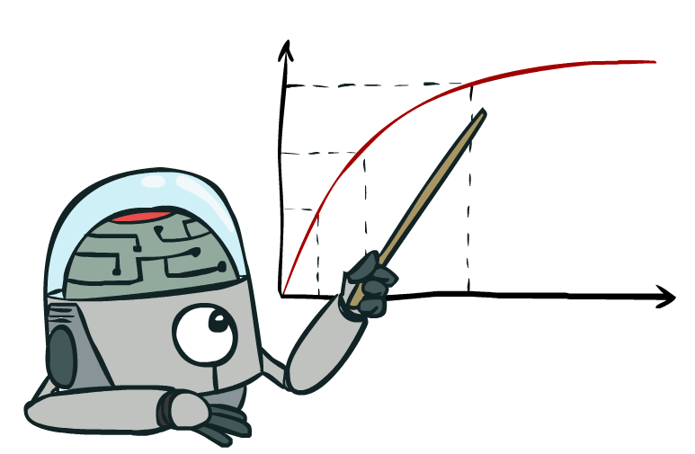
合理性，继续
合理性决定于4个因素
性能指标
智能体的预先知识
智能体能够采取的行动集合
智能体的感知序列
成就合理性意味着 最大化你的期值

Slide 11
合理性，继续
合理的智能体对环境是无所不知的吗？
不是。受限于传感器及其感知。
合理的智能体具有超常的洞察力吗？
不是。可能缺少对环境动态变化的掌握。
那么，合理的智能体在环境中探索和学习吗？
是的。只有具备这些，才能在未知的环境中行动。
合理的智能体不尽然都会表现的成功，但是，
它们都是有自主性的（不是简单规则化的选择行为动作，超越初始的程序）

Slide 12
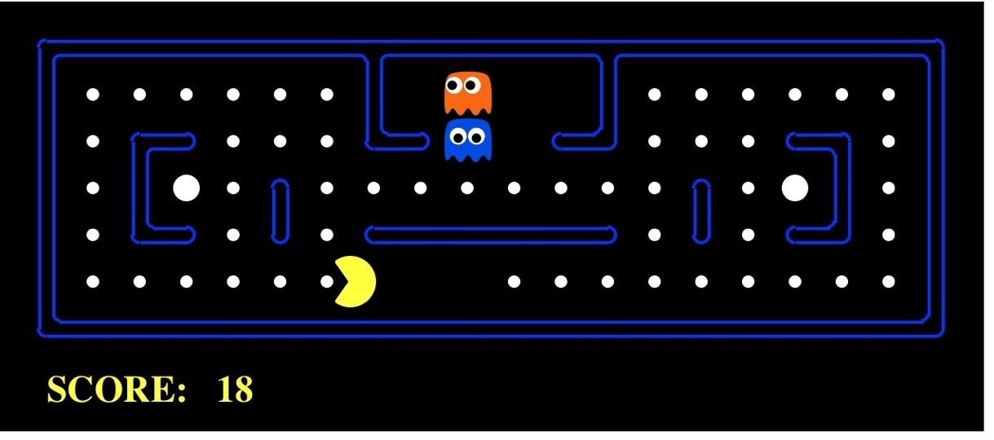
任务环境描述-- PEAS
性能指标(Performance measure)
-1 每走一步；+10 一个豆子；
+500 赢；-500 输…
环境（Environment）
整个游戏环境，pacman和妖怪的动态行为
促动器(Actuators)
左、右、上、下
传感器（Sensors）
整个游戏环境状态可见
Notes:
用来描述任务环境的。

Slide 13
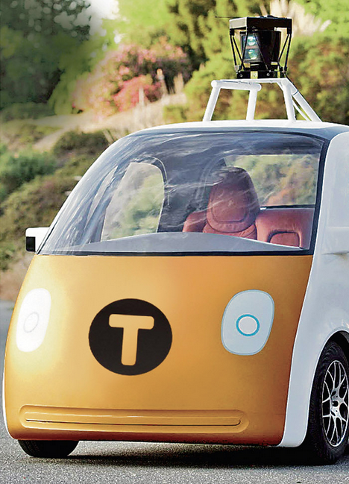
环境描述：自动驾驶出租车
性能指标
环境
促动器
传感器
Image: http://nypost.com/2014/06/21/how-google-might-put-taxi-drivers-out-of-business/

Slide 14
环境描述：自动驾驶出租车
性能指标
收入，乘客满意度，油耗，罚单，
保险费
环境
街道，乘客，行人，其他车辆
促动器
方向盘，刹车系统，油门，显示器/扬声器
传感器
照相机，雷达，引擎传感器，麦克风，速度仪表

Slide 15
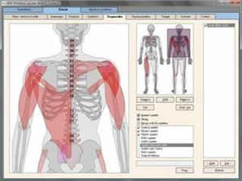
环境描述：医疗诊断系统
性能指标
患者康复，费用，诊断准确性
环境
患者，医护人员，保险公司，法院
促动器
屏幕显示，电子邮件
传感器
键盘，鼠标

Slide 16
环境类型（属性）
全部可观察 vs 部分可观察(fully observable vs partially observable)
每时每刻观察到全盘环境
单一智能体 vs 多智能体 (single vs multi-agents)
B的行为是最大化一个性能指标，其数值由A的行为决定
竞争； 合作
变化确定性的 vs 随机变化（变化不确定）的（deterministic vs stochastic）
当前状态和智能体行为决定环境下一个状态
忽略其他智能体行为所引发的不确定性
不确定(uncertain)环境: 在部分可观察，或随机变化的环境

Slide 17
环境类型（属性），继续
由片段组成的 vs 关联序列的（episodic vs sequential）
作业环境由独立的片段组成；每片段中，智能体观察一次，做出一个动作；每片段中的行为相互独立
序列环境中，智能体行为有相关性
静态 vs 动态的 （static vs dynamic）
智能体在思考时，环境是否在改变
出租车自动驾驶；填字拼成语；计时象棋比赛
离散性 vs 连续性（discrete vs continuous）
决定于环境的状态，时间的处理，智能体的感知和行动
象棋，出租车自动驾驶

Slide 18
环境类型
环境属性 | Pacman | 医疗诊断 | 出租车 | 计时象棋 | 质检机器人
可观察性
智能体
环境变化确定性
环境变化的关联性
环境变化的动态性
状态连续性

Slide 19
环境类型
环境属性 | Pacman | 医疗诊断 | 出租车 | 质检机器人
可观察性 | 全部 | 部分 | 部分 | 部分
智能体 | 单个 | 单个 | 多个 | 单个
环境变化确定性 | 不确定 | 不确定 | 不确定 | 不确定
环境变化的关联性 | 联续的 | 联续的 | 联续的 | 片段的
环境变化的动态性 | 动态 | 动态 | 动态 | 动态
状态连续性 | 连续的 | 连续的 | 连续的 | 连续的
部分答案也依赖于环境是如何定义的。

Slide 20
智能体的设计
环境类型决定智能体的设计
这里不讨论其物理框架（包括计算机器，传感器，促动器）；只关于智能体程序的设计
部分可观察的 => 智能体需要存储内存
环境变化不确定的 => 需要准备偶发事件
多个智能体 => 可能需要一些随机的行为
静态的 => 有时间去计算一个合理决策
连续时间的 => 需要连续运行的控制器

Slide 21
智能体类型
从简单的到复杂的
简单反射型智能体(reflex)
记录状态的反射智能体 (reflex with state)
基于目标的智能体 (goal-based)
基于功效的智能体 (utility-based)

Slide 22
简单反射智能体
智能体
传感器
感知当前的环境
环境
条件映射行动规则
决策行动
促动器

Slide 23
记录状态的反射智能体
传感器
内部状态
世界如何进化发展的知识
感知当前的环境
环境
自身行动对环境如何影响的知识
条件映射行动规则
决策行动
智能体
促动器

Slide 24
基于目标的智能体
传感器
内部状态
世界如何进化发展的知识
感知当前的环境
环境
自身行动对环境如何影响的知识
预测一个行动的结果
目标
决策行动
智能体
促动器

Slide 25
基于功效的智能体
传感器
内部状态
世界如何进化发展的知识
感知当前的环境
环境
自身行动对环境如何影响的知识
预测一个行动的结果
功效函数
衡量一个行动结果的功效
决策行动
智能体
促动器

Slide 26
总结
一个智能体通过自身的传感器和促动器，与环境作互动。
智能体函数（描述智能体在不同情况下采取的行动），由智能体程序在一台机器上来实现。
PEAS 描述用来定义任务环境；准确的定义对智能体的设计很关键。
越困难的环境要求越复杂的智能体设计和复杂的结构。

